Slide 1

Operaciones Principales con Tensorflow
Curso: Inteligencia Artificial.
Catedrático: Jorge Santos Neil.
Estudiantes:
Thelma Judith Miranda Moreno.
Carol Maitée Galindo Rodríguez.

Slide 2
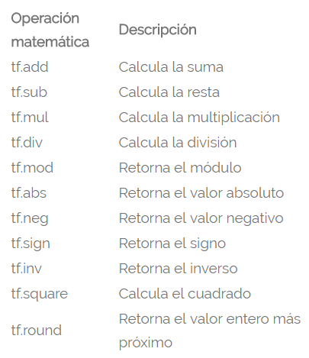
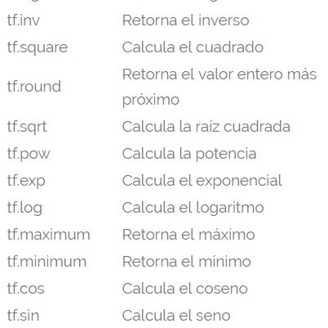
Conceptos y definiciones
TensorFlow ofrece el uso de muchas funciones para operaciones matemáticas sobre sus datos (tensors). Las principales son:

Slide 3
Según la documentación de Tensorflow estas operaciones pueden clasificarse en:
Operadores aritméticos básicos
Tf.add
Tf.subtract
Tf.multiply
Tf.div
Funciones matemáticas básicas
Tf.mod
Tf.abs
Tf.negative
Tf.sign
Tf.inv
Tf.reciprocal
Tf.square
Tf.round
Tf.sqrt
Tf.pow
Tf.exp
Tf.log
Tf.máximum
Tf.mínimum
Tf.cos
Tf.sin

Slide 4
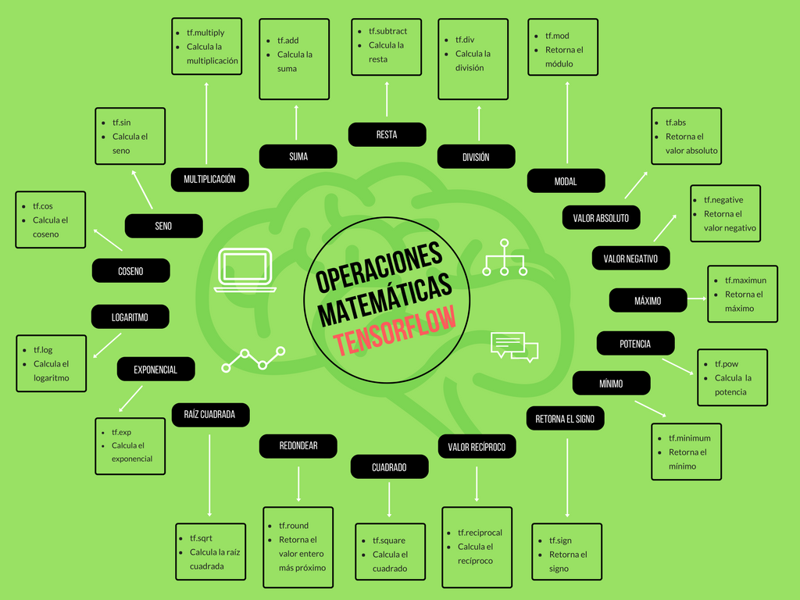
Mapa Mental

Slide 5
Referencias:
Libro Hello World en Tensorflow
http://jorditorres.org/research-teaching/tensorflow/libro-hello-world-en-tensorflow/
Página oficial Tensorflow
https://www.tensorflow.org/
Documentación Oficial acerca de los ejemplos:
https://www.tensorflow.org/api_guides/python/math_ops#Arithmetic_Operators
Código ejemplo
https://github.com/jorge190588/IA/tree/master/examples/Operaciones%20Matem%C3%A1ticas%20B%C3%A1sicas

Slide 6

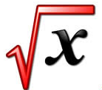


¡Vamos a ver el código!

